Slide 1
XXV CONGRESSO BRASILEIRO DE NEUROFISIOLOGIA CLINICA
Mesa: MONONEUROPATIAS MÚLTIPLAS - HANSENIASE
UMA DOENÇA INFECCIOSA CRÔNICA
UMA NEUROPATIA INFLAMATÓRIA SUBAGUDA
(recorrente)
Garbino - ILSL
Natal- 2015

Slide 2
Sumário
O tamanho da endemia e dados epidemiológicos
Fisiopatologia
Clínica
Resposta ao tratamento com esteroides e imunossupressores
Onda A achado associado a dor mista e neuropática
Hanseníase neural primária

Slide 3
Lista das abreviaturas
OMS: Organização Mundial da Saude
WHO: World Health Organization
V: virchoviano
T: tuberculoide
Tu: tumor
ML: micobacterium leprae
CIDP: chronic inflammatory demielinating polineuropathy
VC: velocidade de condução
BC: bloqueio de condução
RT1: reação tipo 1
RT2: reação tipo 2
TD: temporal dispersion
CV: conduction velocity
PAMC: potencial de ação motor composto
HNP: hanseníase neural primária
SBY: Síndrome de Baggio-Yoshinari
HCV: hepatitis C virus
HIV: human immunodeficiency vírus
PB: paucibacilar
MB: multibacilar
BCG: Bacillus Calmette-Guérin
ENMG: Eletroneuromiografia

Slide 4
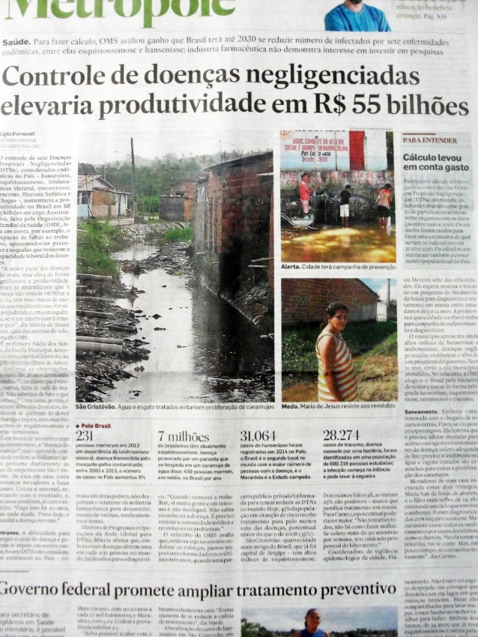
Doenças negligenciadas - OMS
TDR Programm for Research and Training in Tropical Diseases
  Bacterial infections
  Bartonella
  Bovine Tuberculosis in Humans
  Buruli Ulcer
  Cholera
  Enteric pathogens
  (Shigella, Salmonella, E. coli)
  Leprosy
  Leptospirosis
  Relapsing Fever
  Trachoma
  Treponematoses (Bejel,Pinta,
  Syphilis, Yaws)
  Fungal Infections
  Mycetoma
  Paracoccidiomycosis
  Ectoparasitic Infections
  Scabies
  Myiasis
  PLoS Negleted Tropical Diseases
Agosto 2015

Slide 5
O tamanho do problema hanseníase [Lepra]
Dados – OMS em 2011 e 2012 | Prevalencia por 10.000 | Incidencia por 100.000
Mundo (1) Trendes | 192.246 (0.34) | 228. 474 (3.93) 11 232. 857 ↑ 12
Américas Trendes | 34. 801 (0.40) 11 | 36. 832 (4.18) 11 36. 178 12
Brasil (2) Tendencias | - | 33. 955 (2011) 33. 303 (2012) 33.741 (2013)
Estimativa da Prevalência acumulada no Brasil:
30-40 000 desde 2003 = X 10 = 300.000 a 400.000
WHO Weekly epidemiological record, No. 35, 30 AUGUST 2013, 88th year – dados disponiveis atualmente
SINAN, Ministerio de Saude, Brasil ,2015

Slide 6
Fisiopatologia

Slide 7
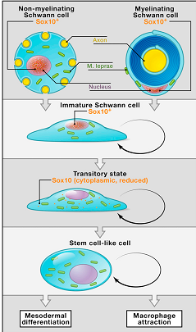
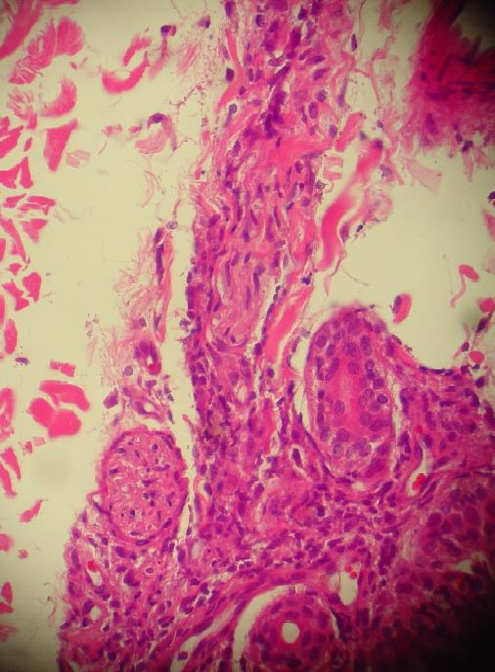
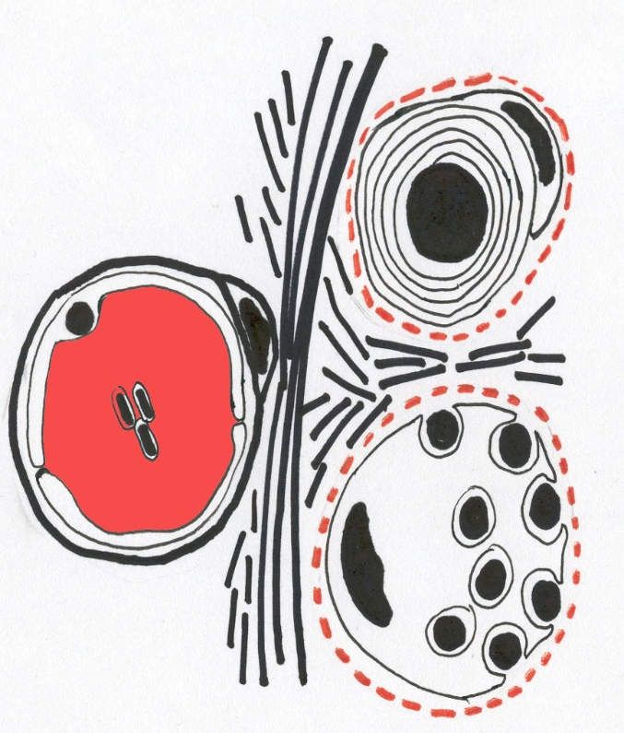
Como o M Leprae – parasita intra celular - se dissemina pelo sistema nervoso periférico
Monócitos
M.leprae + Laminina α 2G (L. Basal) α-Dystroglycan + Membr. cel. da CS
Disseminação do bacilo pelos tecidos e pelo NERVO células de Schwann modificadas em células tronco “like/tipo”
Primeiro desenho da neuropatia = “Micromononeuropatia múltipla” na pele
Rambukhaba et al. Science, 1998, 2002
Wegner M. Cell. 17, 2013
  Garbino. Hansen Int, 1998

Slide 8
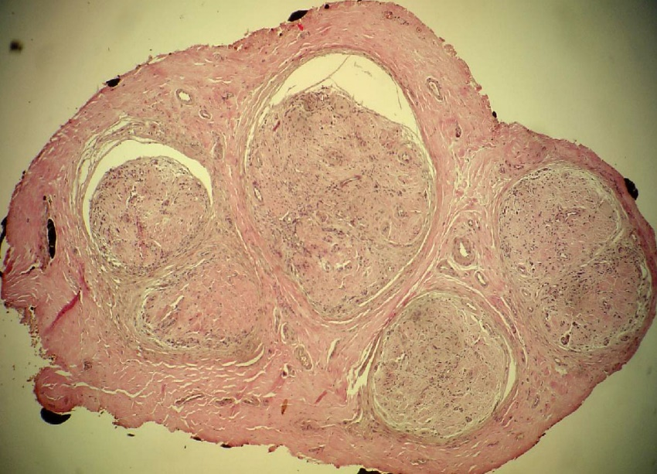
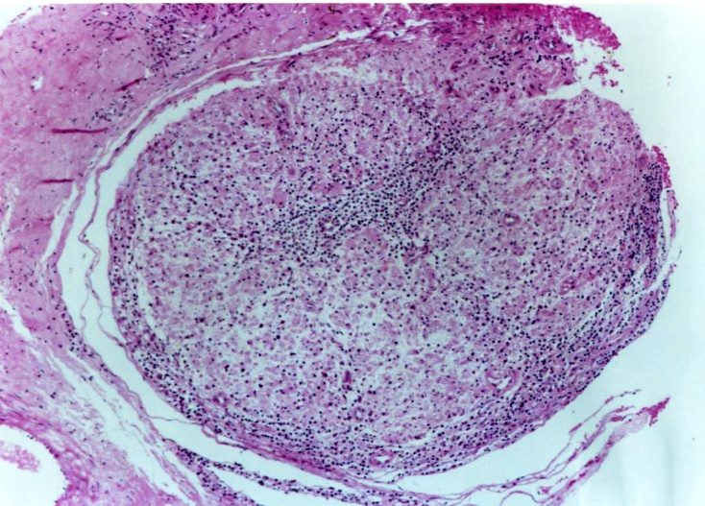
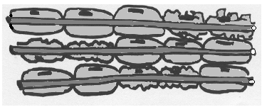
A NEUROPATIA DA HANSENÍASE É MULTICAUSAL:
desmielinizante
inflamatória
intersticial
Subclínico
O ML infecta
a
Células Schwann
Amielinicas > mielinizadas
5 até 10 anos
↘
Reações/ reactions Processo inflamatório neurites sintomas exuberantes (dor)
recorrente até 5 anos
↑
Fibrose intraneural chega a destruir todas as fibras/ todo o nervo
Evolução muito crônica

Slide 9
Espectro das inflamações - Neurites: imunidade individual dependente ¹
Paucibacilar: tuberculoide (T) → Multibacilar: dimorfos e virchowianos (V)
Um nervo mononeuropatia → muitos nervos mononeuropatia múltipla
Reações: Tipo 1 tuberc e dimorfos T e V (3 a > de 6 meses)
→
Tipo 2 virchowianos (1 mês)
1. Marques JrW, Garbino J A. Neurites da Hanseníase. In: Sebastião Eurico de Melo-Souza; Eliseu Pagioli Neto; Fernado Cendes. (Org.). Tratamento das Doenças Neurológicas. 3ed.Rio de Janeiro: Guanabara Koogan, 2013, v. 1, p. 635-638.

Slide 10
Clínica

Slide 11
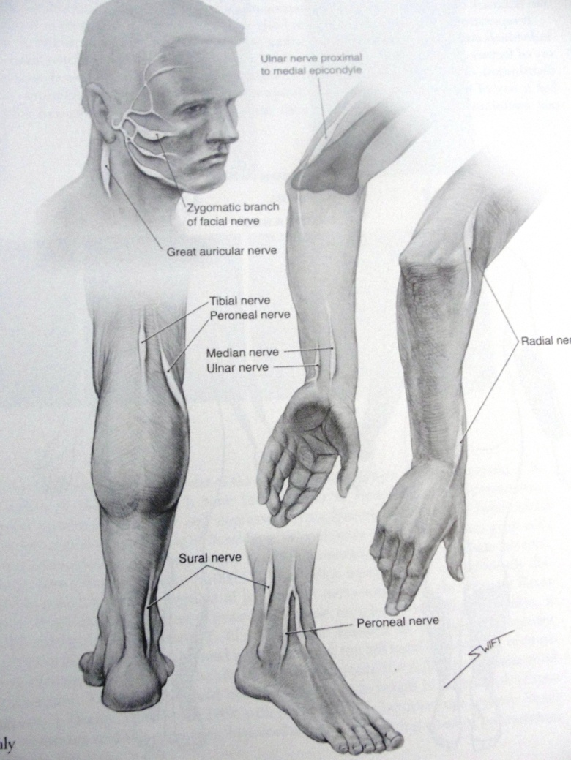
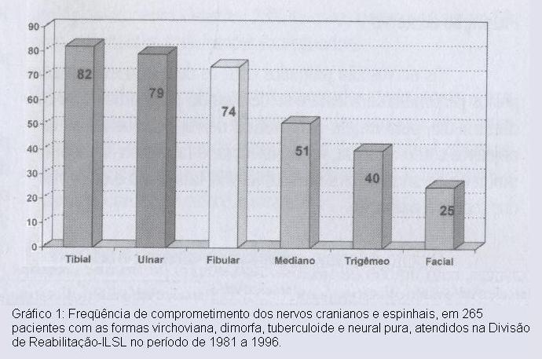
marcadores clínicos - ”peculiaridades”
Mononeuropatia e Mononeuro múltipla
Mista: desmielinizante → axonal
Síndromes compressivas/ entrapment (Nervos espessados)
(1)
< →
Aqui Tu de
nervo ²
(3)
→
↑
↑
↑
Sabin TD et al. Leprosy – Neuropathy Associated with infections.In: Dyck & Thomas. Peripheral Neuropathy, 2005
Garbino, JA. O paciente com suspeita de hanseníase primariamente neural. Hansen Int, v. 32, p. 925-2720-1-PB, 2007
Garbino JA. Neuropatia Hanseniana. In: Opromolla DVA. Noções de Hansenologia. 2000

Slide 12
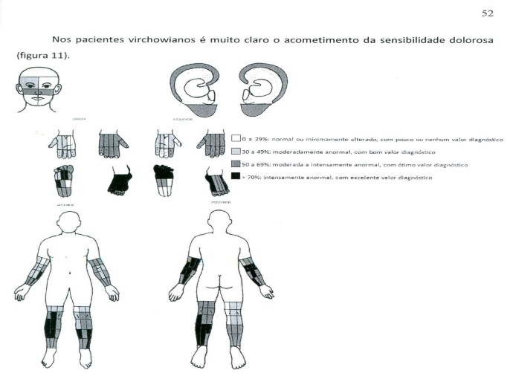
Mononeuropatia múltipla
Mononeuropatia múltipla sensitiva dos ramos digitais da mão ^{1,2,3,4}.
Carlos Roberto de Faria idealizou o termo “mosaico” para essa distribuição¹.
(1)
(4)
De Faria CR, Silva IM. Electromyographic diagnosis of leprosy. Arq. NeuroPsiquiatr, 1990
Garbino JA. Eletroneuromiografia em Hanseníase. In: Duerksen, F. & Virmond, M. Cirurgia Reparadora e Reabilitação em Hanseníase. 1997
Vital RT et al. Isolated median neuropathy as the first symptom of leprosy. MUSCLE & NERVE, August 2013.
Dos Santos CBA. Estudo da distribuição da perda sensitiva na hanseníase. [dissertação]. FMRP-USP; 2010. Prof Wilson

Slide 13
Neuropatia inflamatória desmielinizante subaguda/ CIDP ¹
Síndromes compressivas / entrapments
1. Robles MM, Baldisserotto CM, Garbino JA. Neuropatia da hanseníase versus CIDP. Hansenologia Internationalis: Hanseníase e outras doenças infecciosas, v. 37, p. 97, 2012.

Slide 14
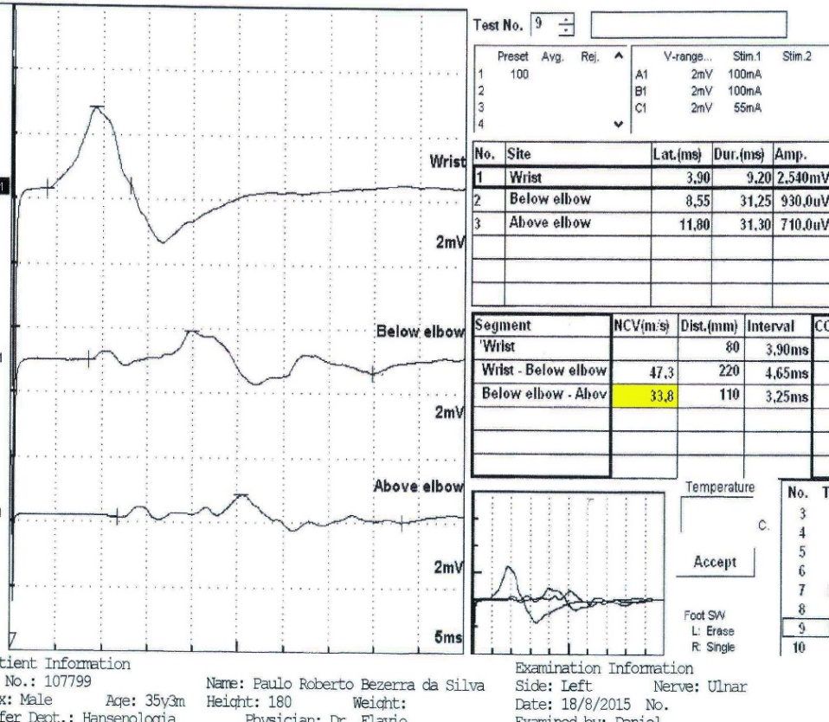
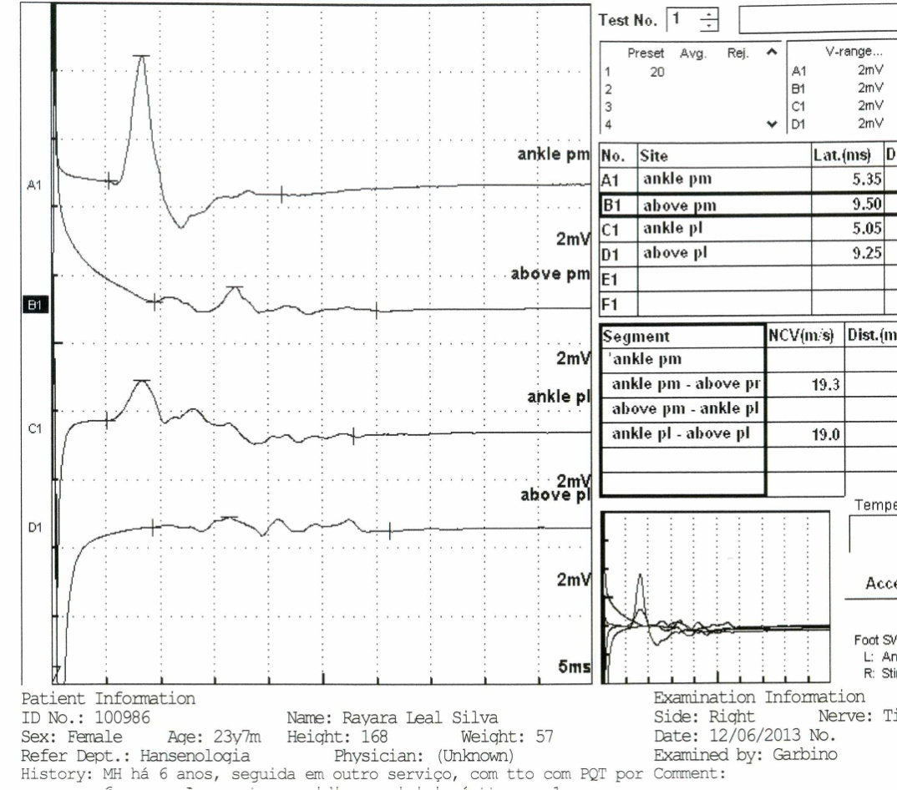

Padrão neurofisiológico durante as reações subagudas -neurites – períodos de intensa inflamação e desmielinização
ULNAR : dispersão temporal no Túnel do Cotovelo e acima ↑↑↑e VC ↓
Tibial PLANTAR MEDIAL e LATERAL: dispersão temporal abaixo do Túnel do Tarso e acima↑↑e VC ↓↓↓
Garbino JA et al. Neurophysiological patterns of ulnar nerve neuropathy in leprosy reactions. Leprosy Review , v. 81, p. 206-215, 2010

Slide 15
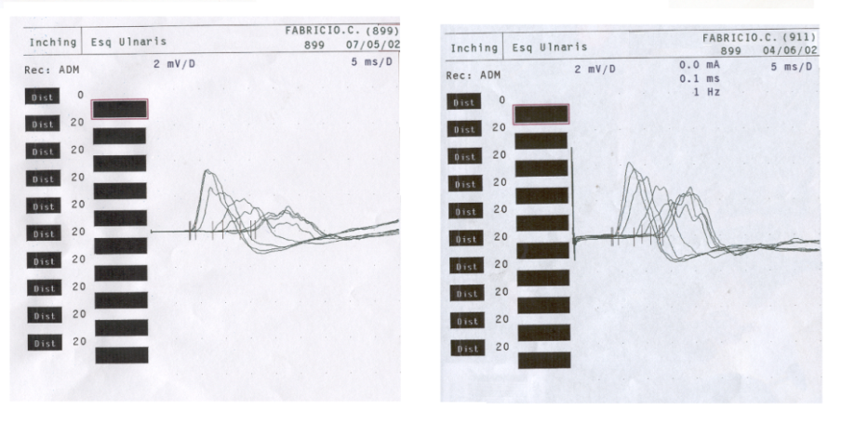
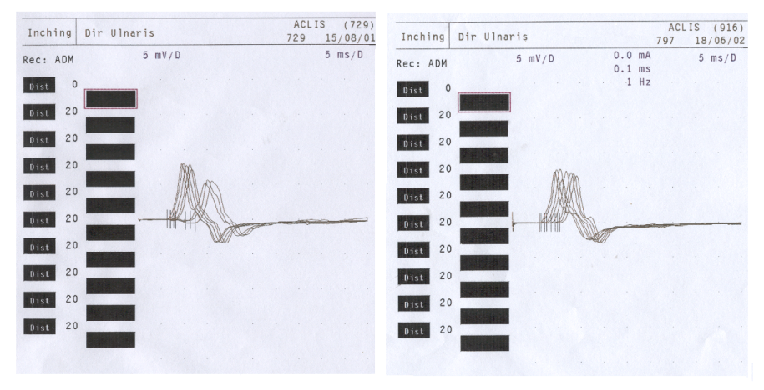
Respostas das reações RT1 e RT2 ao tratamento com esteroides
Amplitude PAMC ab cotov
desmielinização subaguda da RT1
Amplitude PAMC ac cotov
BC e ↓ VC temporários, agudos da RT2
Garbino JA et al, 2010

Slide 16
Respostas ao tratamento com esteroides e imunossupressores

Slide 17
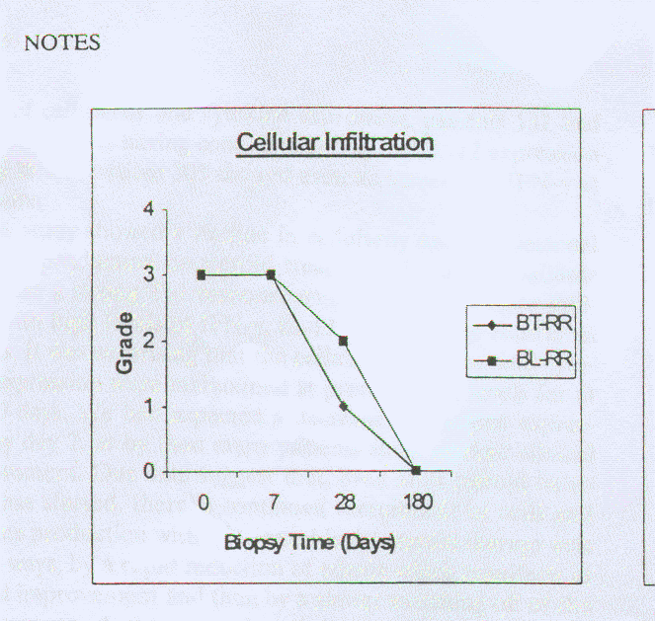
Redução na reação tipo 1 da
Celularidade na pele e da Desmielinização
Infiltrado inflamatório
Dispersão temporal
Cels inflamatórias na pele
Cels de Schwann “inflamadas”
Little et al. Cellularity,γ-INF, IL-12, iNOS in T1R under oral steroids, 2001
  Garbino JA, Virmond M et al. A randomized clinical trial of oral steroids for ulnar neuropathy in type 1 and type 2 eactions. Arq. Neuro-psiquiatr. 2008

Slide 18
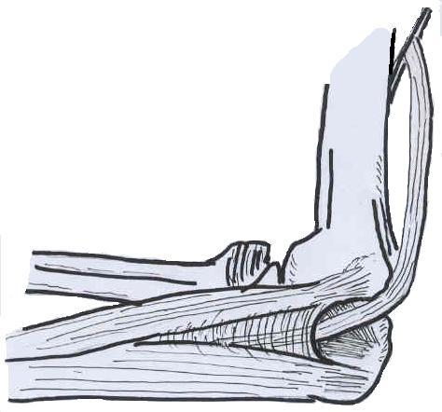
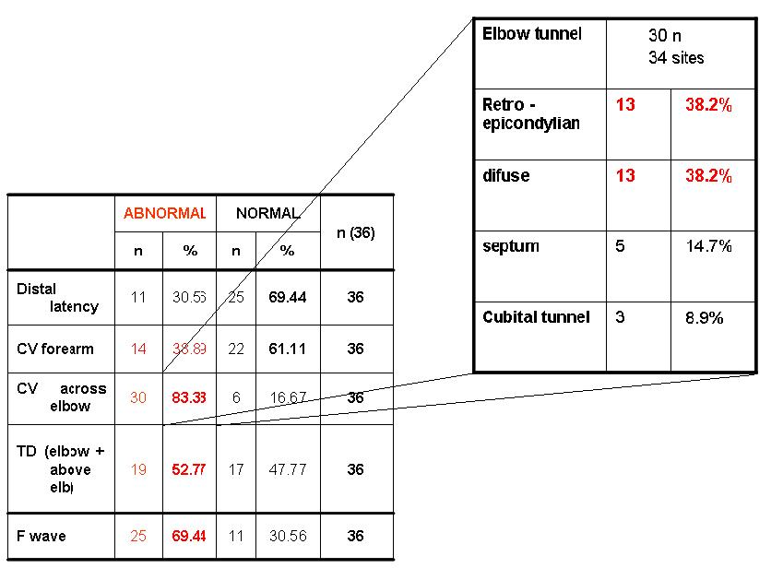
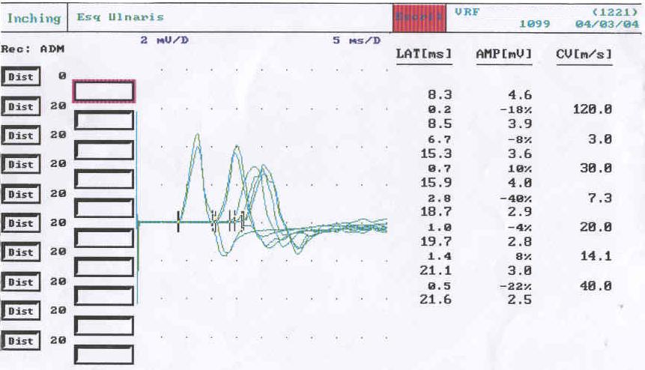
Hanseniase modelo de síndrome compressiva / entrapment
Septum
Epicondylus
retinaculum
↓
↓
Garbino J. A. Clinical Neurophysiology Approach To Leprosy Neuropathy. Leprosy Mailing List, April 2008.

Slide 19
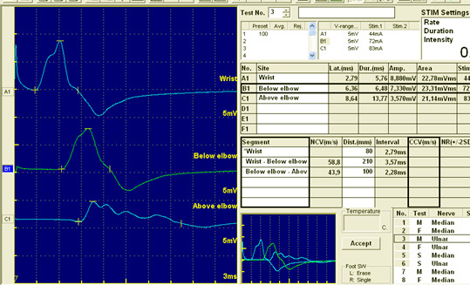
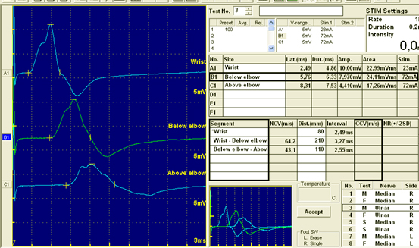
IMUNOSSUPRESSORES ¹
Neurite por RT1 do Ulnar direito tratada com ciclosporina VO
Antes 03/jun/14: 3º. potencial com dispersão temporal = desmielinização segmentar no cotovelo
Depois 07/ago/14: redução significativa da dispersão do 3º potencial
1. Garbino J A. Tratamento clínico da reações da hanseníase com repercussão neurológica - Revisão Histórica. Hansenologia Internationalis: Hanseníase e outras doenças infecciosas, v. 37, p. 69-77, 2012.

Slide 20
Tardiamente como ficam os parâmetros
1. Nos nervos em geral houve correlação positiva para amplitudes do PAMC distal com os PAMCs proximais (p=0,006) e as CVs proximais (p=0,018) ao distal. Onda F: 1ª/ultima: onda F, p=0,049 nos grupos cirúrgicos e clínicos ¹
2. No Ulnar as VC no túnel do cotovelo, menos variaram e se mantiveram baixas nos grupos cirúrgicos e clínicos ²
PAMC distal aumentou: 19% no grupo clinico e 28% no cirúrgico
VC aumento 3,4% no grupo clinico e 7% no cirúrgico e mantiveram-se em 29,8 m/s e 32,2m/s
Virmond M, Garbino JA et al. In: 18th INTERNATIONAL LEPROSY CONGRESS - Hidden Challenges, 2013, Bruxelas
Borela M, Urriola MJA, Kirchner DN, Garbino, JA. Padrão neurofisiológico da resposta da neuropatia ulnar da hanseniase ao tratamento clinico e cirúrgico no longo prazo. Anais do XXV Congresso da SBNC, 2015

Slide 21
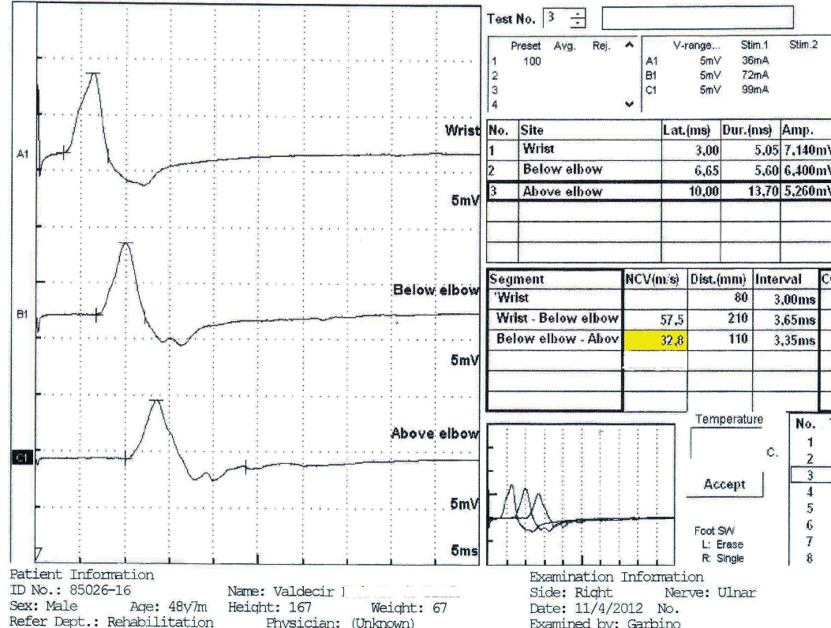
Exame em 14/08/2015 inicio do tratamento 03/06/2009 evolução de seis (6) anos
32,8m/s
Os PAMCs sem dispersão temporal e a VC no epicentro da lesão, túnel do cotovelo, mantidas baixas - não interpretar como SINAL de atividade.
Borela M et al. Anais do XXV Congresso da SBNC, 2015

Slide 22
Onda A achado associado a dor mista e neuropática?

Slide 23
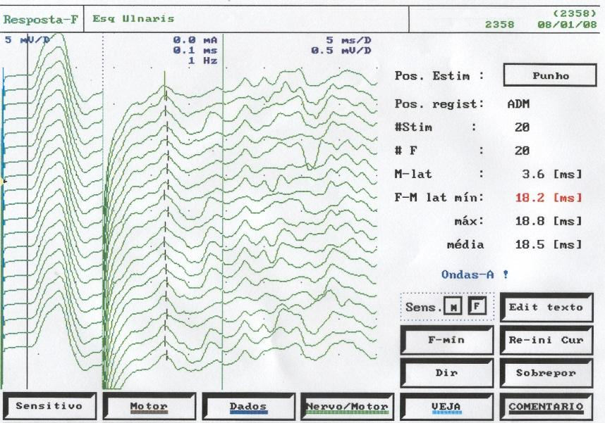
Onda A
Ondas A múltiplas na neuropatia subaguda ¹ e dor mista no nervo ²
Ondas A na neuropatia inativa, associada a dor neuropática pura ³?
  As Ondas A não seriam a evidencia de uma situação geral de hiperexcitação dos axônios inclusive os sensitivos e amielinicos? ²
Kornhuber ME, Bischooff C et al. Multiple A waves in Guillain-Barré syndrome. Muscle & Nerve. 1999 Mar;22(3):394-9.
Garbino, J. A. et al. Association between neuropathic pain and a-waves in leprosy patients with type 1 and 2 reactions. Journal of Clinical Neurophysiology, 2011
Urriola MJA et al. Ensaio prospectivo para o registro de ondas A no ILSL. Anais do XXV Congresso da SBNC, 2015

Slide 24
Hanseníase neural primaria – HNP
primarily neuritic leprosy, pure neuritic leprosy, neuritic leprosy, polineuritic leprosy
www.projetodiretrizes.org.br/.../hanseniase_neural_primaria
Prymary neural leprosy – systematic review – SciELO

Slide 25
São suspeitos de HNP
Pacientes que apresentem o comprometimento nervoso periférico como primeira manifestação: mononeuropatia, mononeuropatia múltipla ou “polineuropatia”
sem lesão de pele identificável clínica e laboratorialmente
com história de contato e sem outra etiologia suspeita na anamnese
www.projetodiretrizes.org.br/.../hanseniase_neural_primaria
Prymary neural leprosy – systematic review – SciELO

Slide 26
Causas de Mononeuropatias e M Múltiplas
Mononeuropatia
  Ulnar (túnel do cotovelo) e fibular (túnel retro-fibular) compressivas crônicas /entrapments
  Notalgia, cheiralgia e a meralgia parestésicas (Theuvenet et al,1993) compressões crônicas
  tumores: neuromas e neurilemomas
Mononeuropatia Múltipla
  inflamatórias: colagenoses e vasculites não sistêmicas;
  metabólicas: diabetes, hipotireoidismo e disfunção hipofisária;
  Infecciosas: HCV, HIV e SBY Baggio-Yoshinari/Lyme
  congênitas ou hereditárias: siringomielia/siringobulbia, neuropatia hereditária por susceptibilidade a paralisias por pressão (neuropatia tomaculosa)
  tumores: neurofibromatose

Slide 27
Pacientes submetidos à biópsia de nervo
de 1985-2005 no ILSL
n =162
49 outra etiologia
Suspeitos de HPN
n =113
34 com HNP
1,7 casos ano
79 outras causas
Garbino, JA. O paciente com suspeita de hanseníase primariamente neural. Hansen Int, v. 32, p. 925-2720-1-PB, 2007

Slide 28
Amostra dos diagnósticos encontrados nos 79 finais/162
Associada ao alcoolismo 25%
Neuropatia diabética 15%
Síndrome do túnel ulnar 15%
Hereditárias 10%
Colagenose e vasculite 10%
Desfiladeiro torácico/incaracteristicos 1,5%
Sem diagnóstico etiológico: 23,5%
Garbino, JA. Hansen Int, 2007

Slide 29
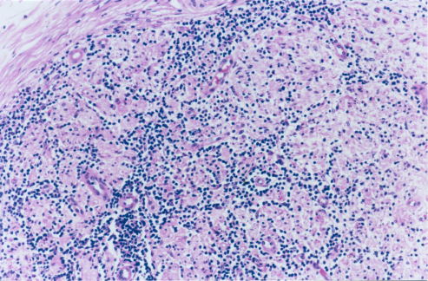
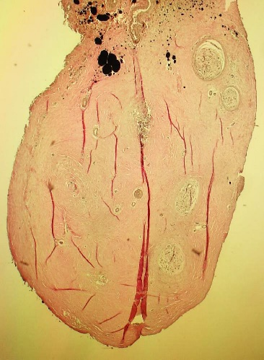
Padrão histopatológico na HNP
definido
Infiltrado inflamatório (Inf Inf) virchoviano
  multibacilar
Inf inflamatório dimorfo PB ou MB
Inf inf com padrão Tuberculóide
provável
Desmielinização isoladamente
Inf Inf inespecífico e desmielinização
In Inf inespecífico endo e perineural ≠ Chagas
possível
Desmielinização e fibrose endo e perineural
fibrose endo e perineural
Sem alterações (MAL SELECIONADO e BIÓPSIA DEFICIENTE?)
www.projetodiretrizes.org.br/.../hanseniase_neural_primaria

Slide 30
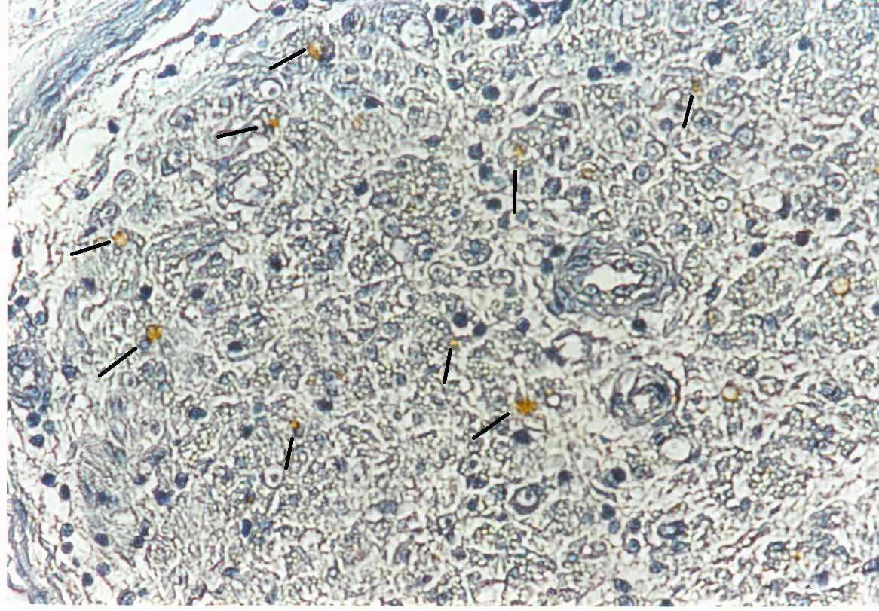
Com a introdução do teste imuno - histoquímico com antígeno anti - BCG os Inf Inf inespecificos, se positivos, passam a diagnóstico definido ¹
definido
Infiltrado inflamatório virchoviano multibacilar
Inf inflamatório dimorfo PB ou MB
Inf inf com padrão Tuberculóide
Inf Inf inespecífico e desmielinização e BCG+
In Inf inespecífico endo e perineural e BCG+
provável
Desmielinização isoladamente
Desmielinização e fibrose endo e perineural
fibrose endo e perineural
1. Garbino et al. Clinical and diagnostic aspects of the primarily neural leprosy. Hansenologia Internationalis (Impresso), Bauru, São Paulo, Brasil, v. 29, n.2, p. 130-136, 2004

Slide 31
Algoritmos para a investigação de HNP
Dermato
Infecto
Hansenologia
Anamnese = neuropatia + pele negativa
Baciloscopia e biópsia de pele
EXTENSIVAS
Neurologia
Anamnese
Mononeuropatia múltipla → ENMG positiva
Biópsia de nervo –
Centro de Referencia
www.projetodiretrizes.org.br/.../hanseniase_neural_primaria
Prymary neural leprosy – systematic review – SciELO

Slide 32
LANÇADO NESSE ANO: O MAIS RECENTE LIVRO SOBRE MH
Dois Capitulos abaixo que consolidam pesquisas brasileiras especialmente no campo da neuropatia e neurofisiologia
Garbino JA, Marques Jr. W. A neuropatia da hanseníase. p. 215-229.
Marques Jr. W, Garbino JA. Tratamento Clinico da Neuropatia da Hanseníase: controle das reações com repercussão neurológica e da dor neuropática crônica, p. 231-243.
In: Eleonai Dornelles Alves; Telma Leonel Ferreira; Isaias Nery Ferreira. (Org.). Hanseníase - Avanços e Desafios. 1ed.Brasília: Universidade de Brasília - UnB
1ª. Edição com 492 páginas -GRATIS
www.tecsoma.br/.../Hanseniase%20Avanços%20e%20Desafios-colorido.pd..

